Slide 1
Приложение 3
Типы текстов.
Текст – рассуждение.
Разработал учитель начальных классов МАОУ «Гимназия № 25» города Костромы Комина С.А.

Slide 2
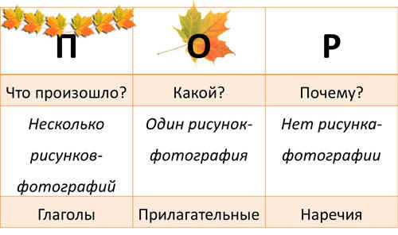
СМЫСЛОВЫЕ ТИПЫ ТЕКСТОВ

Slide 3
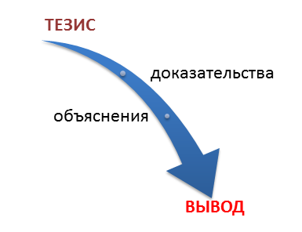
Структура текста – рассуждения.
Текст – рассуждение состоит из тезиса (что надо доказать),
доказательства, ( используют слова я думаю, я считаю, мне кажется, по-моему. Если несколько доказательств - слова во-первых, во-вторых, в-третьих, наконец.)
Вывода (слова поэтому, следовательно, итак.)

Slide 4
Определи тип текста.
За что любят осень?
Осень – удивительное время года. Осень! Сколько всего в этом слове! Тепла, солнца, золота, величия, спокойствия. Сколько грусти и печали, счастья и любви.
Осень вызывает у нас противоречивые чувства: она радует нас яркими красками, тёплыми солнечными деньками, осенью мы грустим об ушедшем лете. Осень чарует нас своей красотой.
Осенние моросящие дожди вызывают у нас чувство печали.
Золотая осень – любимое время года многих поэтов, композиторов, художников. Поэтому осени посвящены прекрасные картины, музыкальные произведения, стихи.

Slide 5
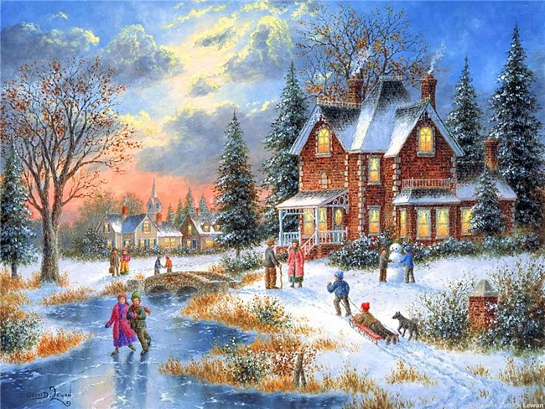
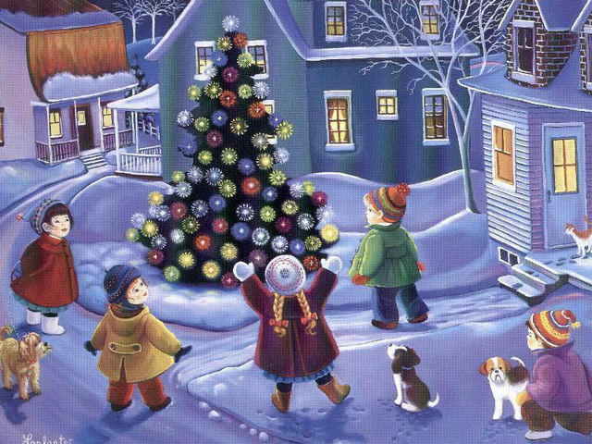
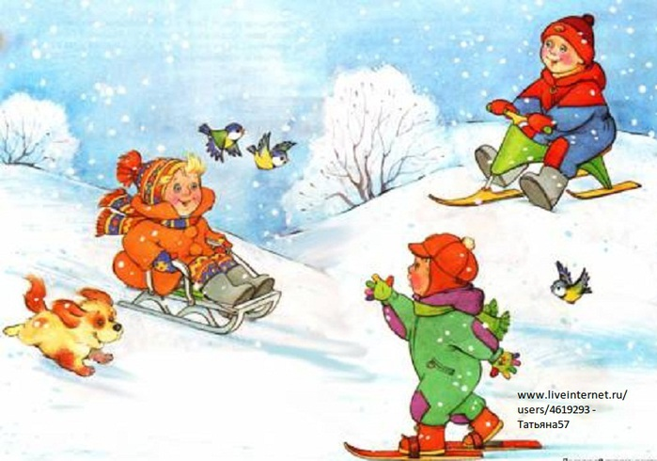
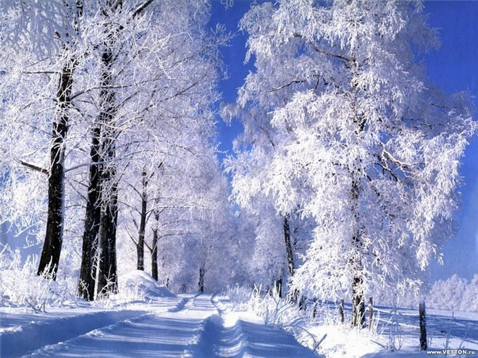
За что я люблю зиму?

